Slide 1
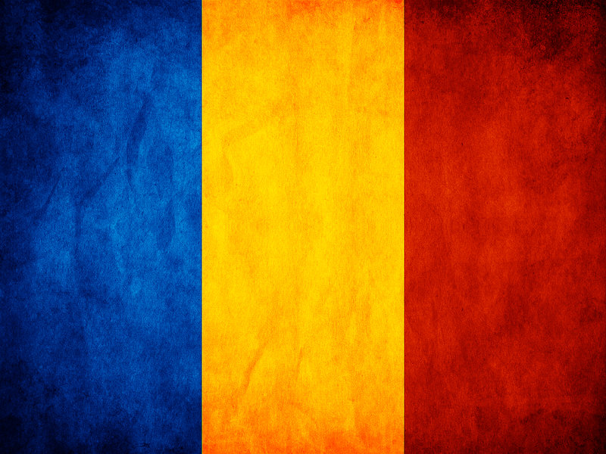
Présentation de la Roumanie
Avec ses paysages uniques en Europe et ses peuples aimables

Slide 2
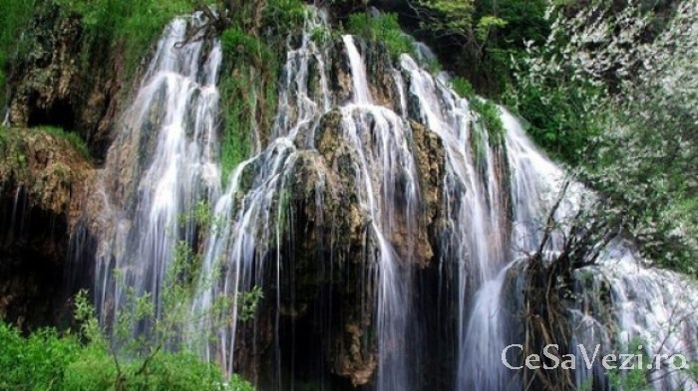
Cascade à l’eau thermale

Slide 3
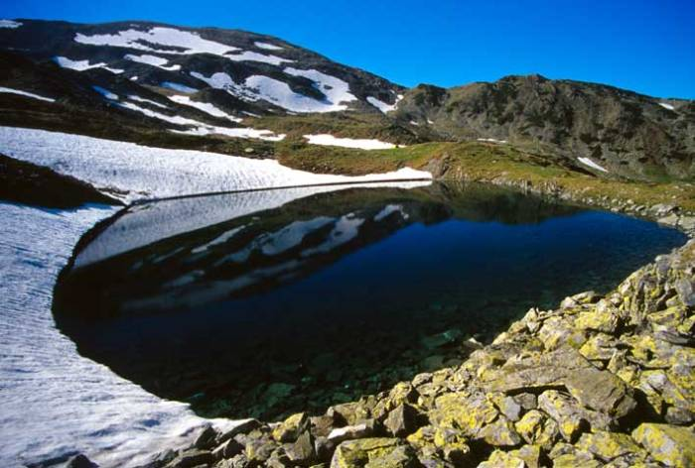
Un lac gélé

Slide 4
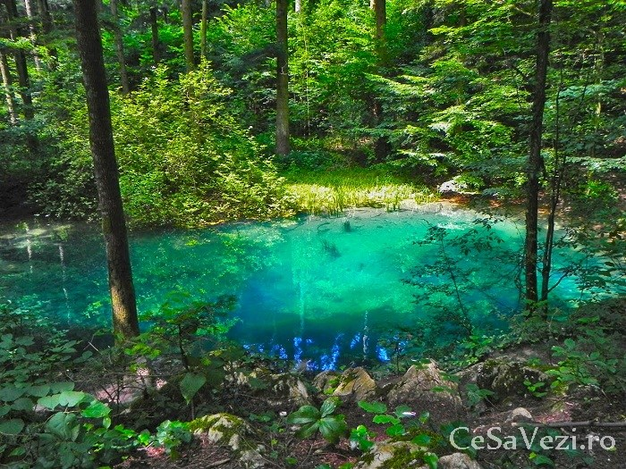
Changement des couleurs de l’eau

Slide 5
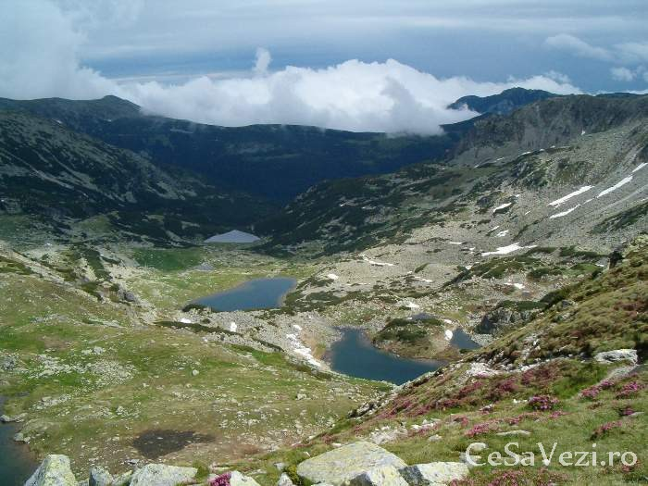
Les montagnes Parang - Réservation naturelle

Slide 6
Présentation Géographique
En Europe, la Roumanie a un position géographique unique, ayant toutes les formes de relief: les montagnes Carpathes, collines, plaines, rivières, et la Mer Noire
La Roumanie a une surface d’environ 237.500 km2 et une population de 19.760.449 habitants, située au centre ouest de l’Europe, ayant des frontières avec: Ukraine, Moldavie, Hongrie, Serbie et Bulgarie.

Slide 7
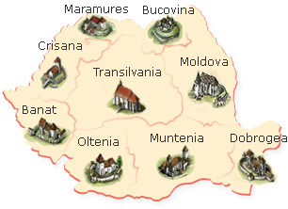
Les 9 régions de la Roumanie Notre ville, Oradea fait part de la région Crisana.
éer

Slide 8
L’Unicité
La rivière Danube forme la frontière avec la Serbie et la Bulgarie et sa confluence avec la Mer Noire forme la Delta du Danube, le seul unique Delta en Europe, declaré un Monument Unesco.
la Roumanie a beaucoup de resources naturels tels comme uniques flore et faune sauvages, elle occupe la première position en Europe en ce qui concerne les resources des eaux thérmales, des caves, mines de sel, métaux précieux, charbon, de gaz, etc.)

Slide 9
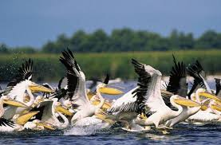
La Delta du Danube

Slide 10
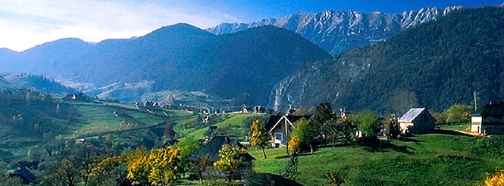
Les Montagnes et les villages roumains

Slide 11
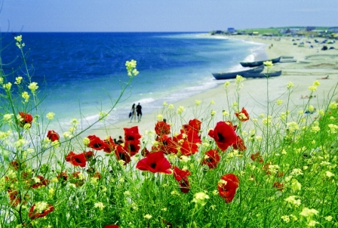
Le bord de la Mer Noire

Slide 12
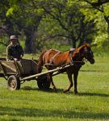
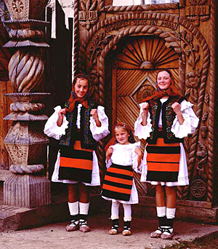
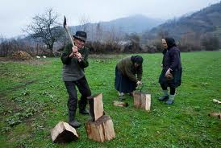
Le village roumain

Slide 13
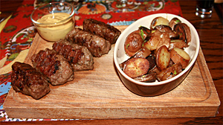
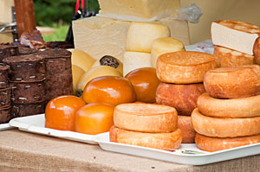
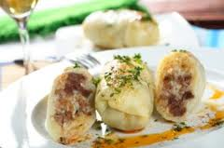
Des délices culinaires roumaines

Slide 14
Les personnalités roumaines Gheorghe Hagi et Nadia Comaneci

Slide 15
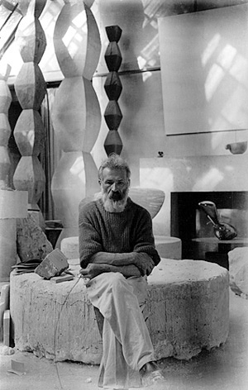
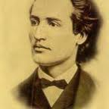
Le sculpteur Constantin Brancusi et le poète Mihai Eminescu

Slide 16
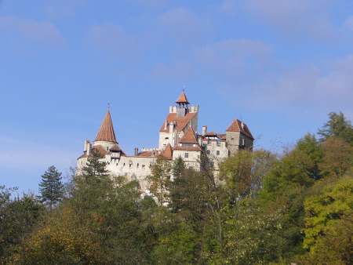
Les Merveilles de la Roumanie
Dracula Château

Slide 17
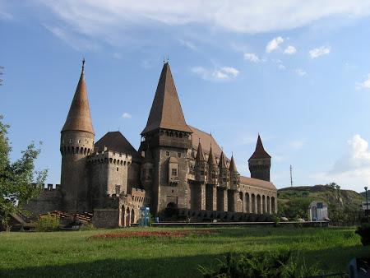
Le château médiéval d’Hunedoara

Slide 18
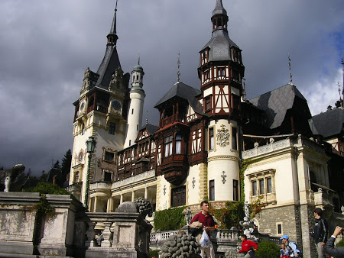
Le château PELES de Sinaia

Slide 19
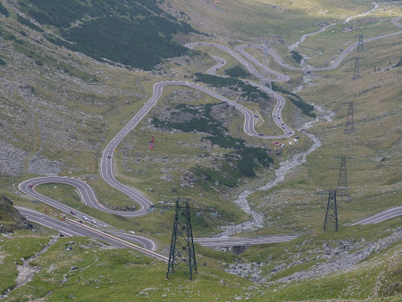
TRANSFAGARASAN Route

Slide 20
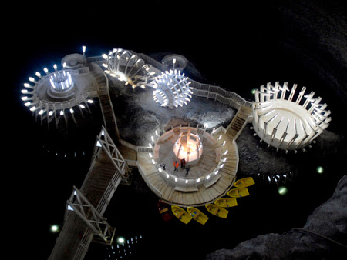
TURDA Saline
Used

Slide 21
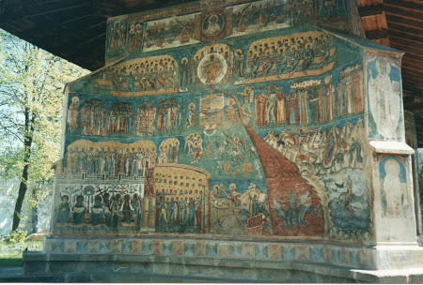
Voronet Monastère dans la région de Bucovine

Slide 22
On vous rémercie pour regarder notre présentation et on vous attend en Roumanie!!!

